Slide 1

GESTIRE UN PROFILO SUI SOCIAL
REALIZZATO DA:
Alessio Conte, Benedetta Failo, Nethra Romeo, Leonardo Motter

Slide 2
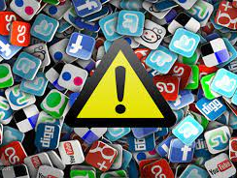
I RISCHI DEI SOCIAL
L'utilizzo inesperto dei social media
conseguenze emotive e sociali
diffusione indesiderata dei propri dati personali
Rischio giovani = rischio adulti

Slide 3

ATTENZIONE A COSA CARICHI!!!
Ogni cosa che carichi sui social può essere pericoloso per te;
Rischio di manipolazione delle informazioni/dati personali;
Non condividere dati sensibili;
Cose eliminate rimangono nel server del social utilizzato;
Tracciabilità.

Slide 4

La personalita’ sui social
La nostra personalità sui social non corrisponde a quella della vita reale;
E'una versione di noi influenzata dalla grande voglia di espressione di noi stessi.

Slide 5

PROBLEMI CAUSATI DALL'ECCESIVA FIDUCIA A PERSONE CON FALSA PERSONALITA'

Slide 6
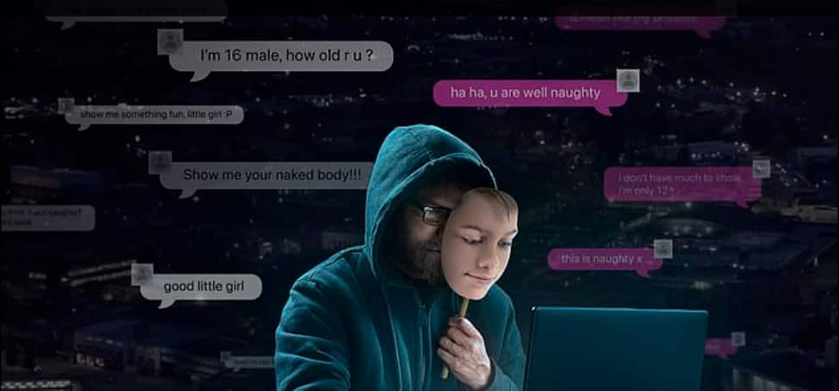
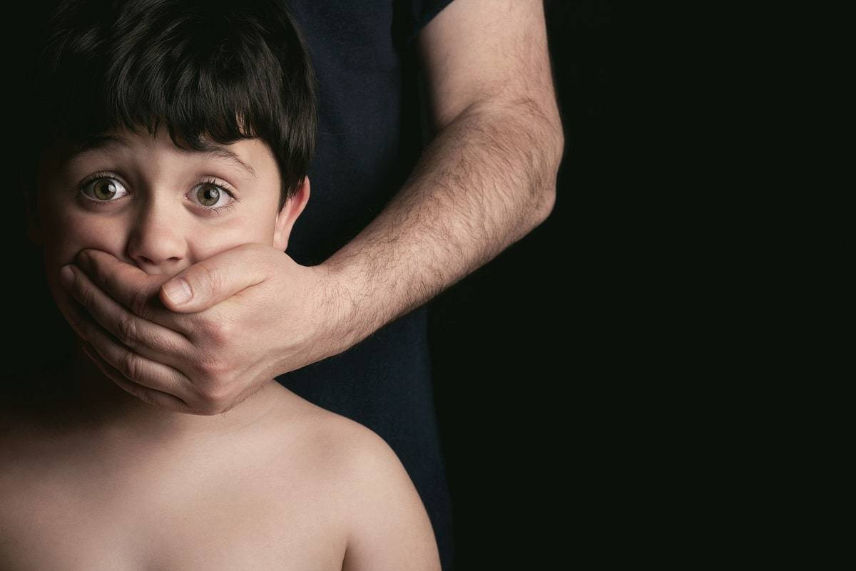
Tranelli di falsa personalità.
individui che si fingono persone con diversa personalità/carattere/età

Slide 7



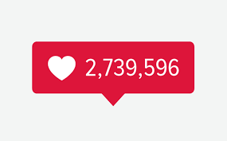

TUTTI A CACCIA DI LIKE
I social network ci spingono a condividere foto e post
+ like + post + dipendenza (reward learning)
Black Mirror

Slide 8
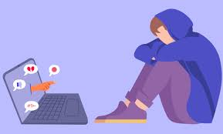
PROBLEMI DI MOOD CAUSATI DAI SOCIAL
Come afferma uno studio di JAMA Psychiatry
+ore sui social + problemi di salute mentale (depressione ed ansia)

Slide 9
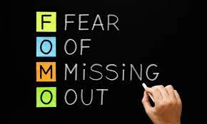
F.O.M.O.
forma di ansia sociale
continuo contatto con le attività che fanno le altre persone
paura di essere esclusi da eventi, esperienze, o contesti sociali gratificanti.

Slide 10
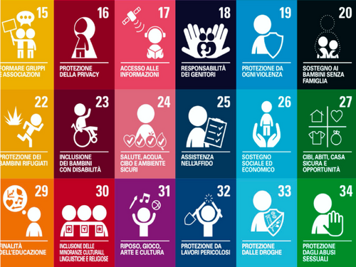


privacy
Sui social la privacy viene spesso infranta.
Le persone non dovrebbero condividere informazioni sensibili che non esporrebbero nella realtà (ma purtroppo succede spesso).
L'articolo 16 della convenzione sui diritti dell'infanzia e dell'adolescenza è dedicato alla protezione della privacy dei ragazzi (0 - 18 anni).

Slide 11

BIBLIOGRAFIA
www.focus.it
nature communications
JAMA Psychiatry
UNICEF
Tutti i prof di ECC

